Slide 1
Презентация на тему: «Сравнительный анализ 2Д и 3Д модификаций сейсморазведки на примере Боливарского участка в Республике Саха (Якутия)»
Выполнил студент СГУ им. Чернышевского
Фролов Владимир

Slide 2
Цель работы: сравнительная оценка эффективности сейсморазведочных работ в 2Д и 3Д модификациях на территории Боливарского участка.
Поставленные задачи:
анализ теоретических и экспериментальных основ обеих модификаций;
сбор, обобщение и анализ имеющихся геолого-геофизических материалов на территорию исследуемого участка;
подбор оптимальных параметров процедур обработки и интерпретации сейсмических материалов, а также анализ результатов;
оценка точности выполненных структурных построений, а также надёжности выявленных структур;
расчёт прогнозной удельной прибыли на единицу затраченных ресурсов.

Slide 3
Зависимость кинематической поправки (КП) от кажущегося угла падения отражающей границы
$τ\left(l, x\right)=t\left(l, x\right)−t_{0}\left(x\right)=\sqrt{t_{0}^{2}+\frac{l^{2}}{v_{ОГТ}^{2}}}−t_{0}=\sqrt{t_{0}^{2}+\frac{l^{2}\cos^{2}{α_{L}}}{v_{ср}^{2}}}−t_{0}$,
где $t\left(l, x\right)$ — время прихода волны по косому лучу, сек; $t_{0}\left(x\right)$ — время прихода отражённой волны, выпущенной из центра дистанции источник-приёмник, по нормальному к границе лучу, сек; $l$ — расстояние источник-приёмник, м; $v_{ОГТ}=\frac{v_{ср}}{\cos{α_{L}}}$ — фиктивный скоростной параметр, зависящий от кажущегося угла падения границы относительно линии наблюдения $α_{L}$, м/сек; $v_{ср}$ — средняя скорость волны, м/сек.
Зависимость $τ\left(α_{L}\right)$ попробуем изучить глубже

Slide 4
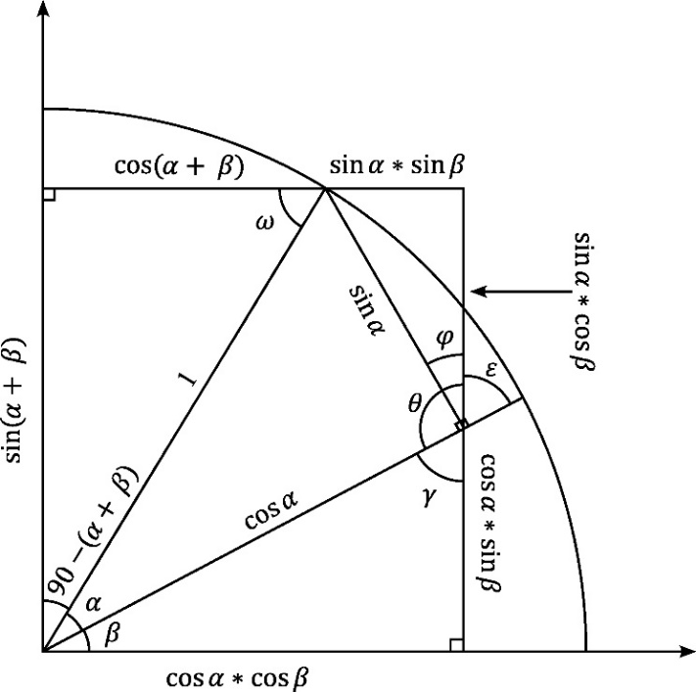
Понятие о кажущемся угле падения
$ω=\text{180}\text{°}−\text{90}\text{°}−\left(\text{90}\text{°}−\left[α+β\right]\right)=α+β$;
$θ=\text{90°}+φ$;
$γ=ε\text{ — как накрест лежащие углы;}$
$φ=\text{90°}−ε$;
$\text{т.к. }γ=ε\text{, то }\text{90°}−ε=β=φ \text{и, соответственно,}\sin{α_{L}}=\sin{α}∗\cos{β}\text{.}$
Таким образом, $\sin{α_{L}}$ — это проекция $\sin{α}$ на линию, параллельную линии наблюдений. Формула КП принимает вид: $τ\left(l, x\right)=\sqrt{t_{0}^{2}+\frac{l^{2}}{v_{ср}^{2}}\left(1−\sin^{2}{α}∗\cos^{2}{β}\right)}−t_{0}$

Slide 5
Исследование зависимости $τ\left(β\right)$ в параметрической форме
$τ\left(β\right)=\sqrt{a^{2}+\frac{b^{2}}{c^{2}}\left(1−d^{2}∗\cos^{2}{β}\right)}−a=\sqrt{a^{2}+\frac{b^{2}}{c^{2}}m^{2}\sin^{2}{β}}−a$.
$\frac{∂τ}{∂β}=\frac{b^{2}m^{2}\sin{2β}}{2c^{2}\sqrt{a^{2}+\frac{b^{2}}{c^{2}}m^{2}\sin^{2}{β}}}=0$, откуда следует, что предположительные экстремумы находится в точках с абсциссами $β=0+πn$ и $β=\frac{π}{2}+πk$, где $n∈ℤ$ и $k∈ℤ$.
$\frac{∂^{2}τ}{∂β^{2}}=−\frac{b^{4}m^{4}\sin^{4}{β}+2a^{2}b^{2}c^{2}m^{2}\sin^{2}{β}−a^{2}b^{2}c^{2}m^{2}}{c^{4}{\left(a^{2}+\frac{b^{2}}{c^{2}}m^{2}\sin^{2}{β}\right)}^{3/2}}$, откуда следует, что абсциссы $β=0+πn$ соответствуют минимумам функции, а $β=\frac{π}{2}+πk$ — её максимумам.

Slide 6
Зависимость КП от азимута падения при разных углах наклона отражающей границы
Главный вывод: незначительное влияние азимутальной составляющей при субгоризонтальном залегании отражающей границы.

Slide 7
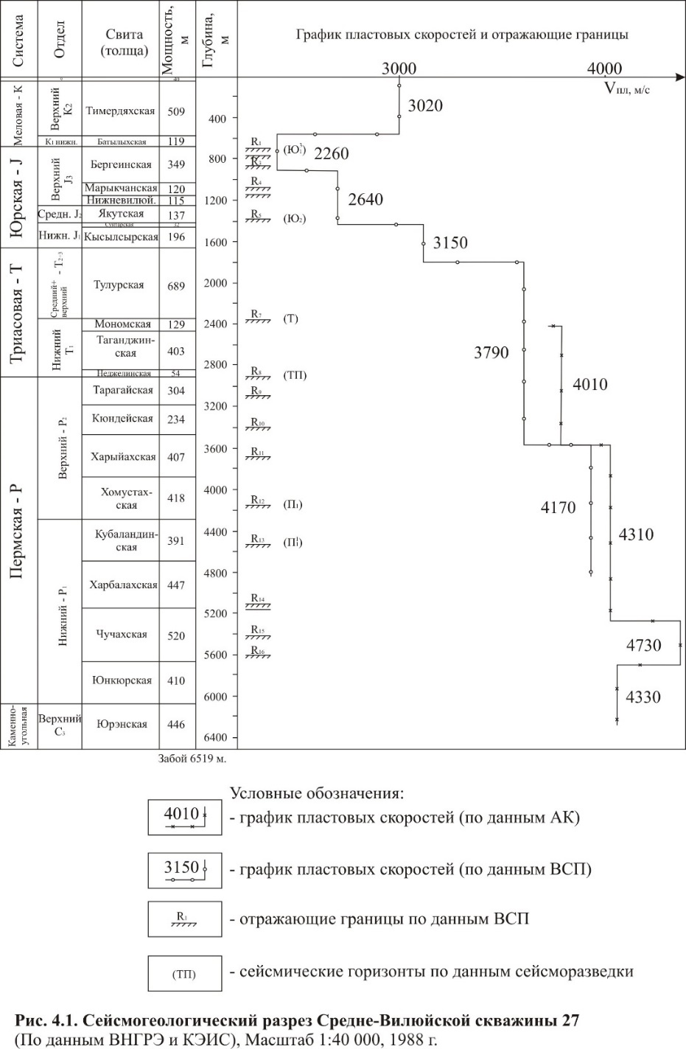
Сводная литолого-стратиграфическая колонка
Сейсмогеологический разрез

Slide 8
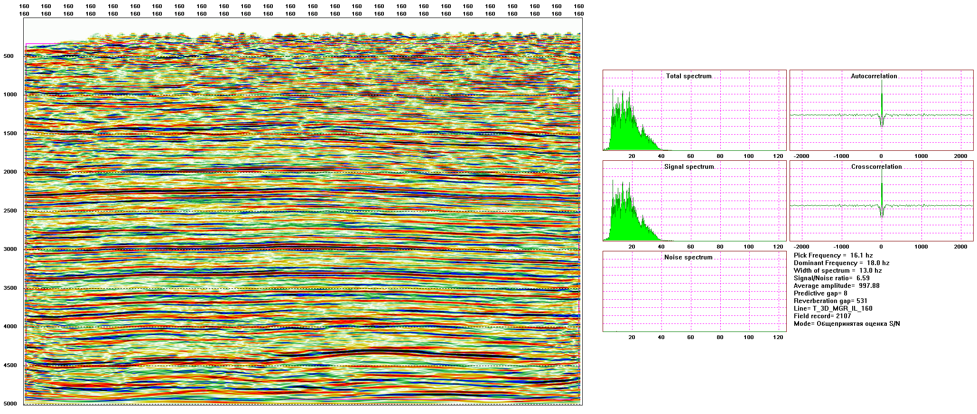
Мигрированные разрезы по результатам 2Д съёмки
Мигрированный разрез по результатам 3Д съёмки

Slide 9
Сравнение количественных оценок временных разрезов ОСТ

Slide 10
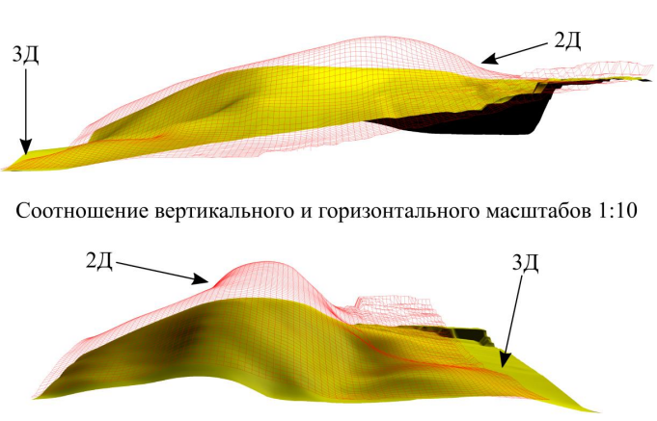
Столбчатая диаграмма по показателю СКО структурных построений, м
Модель кровли для юго-восточной залежи горизонта T₁-X

Slide 11
Вероятность существования структур
Прогнозная удельная прибыль, руб.

Slide 12
Главным результатом проделанной работы является выявление наиболее эффективной модификации сейсморазведки в условиях Боливарского участка.
Для достижения поставленной цели был решён ряд частных задач и получены следующие результаты:
при рассмотрении достоинств и недостатков методик сейсморазведочных работ 2Д и 3Д было выявлено негативное влияние азимутальной составляющей, которое в сложных геологических условиях рекомендуется минимизировать путём применения узкоазимутальных расстановок;
по результатам оценок качества временных разрезов, точности структурных построений, надёжности выявленных структур, расчёта прогнозной удельной прибыли для обсуждаемых модификаций, была выявлена высокая эффективность сейсморазведочных работ 3Д;
в целях повышения эффективности сейсморазведочных работ 2Д рекомендуется использовать технико-методические приёмы многоволновой сейсморазведки, а для более точного и надёжного прогноза — приёмы нелинейной сейсморазведки (микросейсмические исследования с изучением волн-гармоник на частотах, кратных частоте заданного свипа, и др.).

Slide 13
Спасибо за внимание!!!

